Slide 1
Vad är kollektivavtal och varför är det viktigt?

Slide 3
Kollektivavtal...
… förhandlas fram mellan arbetsgivare och fackföreningar och gäller för alla anställda på arbetsplatsen.
… är ett avtal som säkerställer goda arbetsvillkor och tecknas av arbetsgivaren.
… reglerar arbetstider, semester, pensioner och andra arbetsvillkor.

Slide 4
Varför är kollektivavtal viktigt och bra?
Kollektivavtal ger anställda en trygghet eftersom arbetsvillkoren är reglerade i ett avtal som både fack och arbetsgivare står bakom och följer
Anställda får mer inflytande över sina arbetsvillkor, insyn och möjlighet att påverkan på beslut som arbetsgivaren vill genomföra
Främjar samarbete och tillit istället för motsättningar och misstro
Kollektivavtal istället för många lagar – snabbt, flexibelt och anpassningsbart
Fredsplikt under avtalstiden: arbetstagarna får inte strejka och arbetsgivaren får inte utlysa blockad

Slide 5
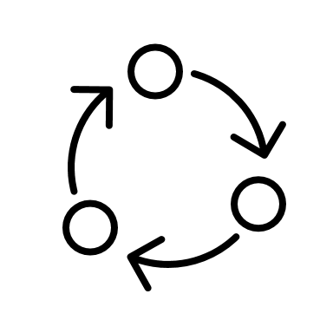
Kollektivavtalen omförhandlas regelbundet
Det sker i så kallade avtalsförhandlingar
Arbetsvillkoren förhandlas och anpassas efter bransch och arbetsplats
Förhandlingarna resulterar i nya avtal som båda parter står bakom

Slide 6
Arbetsgivare och anställda utan kollektivavtal...varför?
Arbetsgivare:
Vill ha full frihet att besluta om arbetsmiljö, arbetsvillkor och lönesättning utan insyn eller förhandling.​
Anställda:
Den som inte är medlem i ett
fackförbund tror kanske inte på idén om förhandlingar och avtal mellan arbetsgivare och arbetstagare.
Omfattas ändå av kollektivförmåner om de jobbar på en arbetsplats med kollektivavtal.​
Notes:
I en arbetsgivareorganisation eller medlemmar i ett fackförbund Maktbalansen på en arbetsplats väger inte jämt med mindre än att de anställda är fler än arbetsgivaren (ekonomisk makt över de anställda) vid förhandlingsbordet. Enkelt uttryckt: ju fler som tycker samma desto svårare att sätta emot.
Därför är det viktigt att många anställda är medlemmar i facket. En enskild anställd har ingen ”ekonomisk makt” över arbetsgivaren. Arbetsgivarna har också ett ”annat ansvar” än en enskild medarbetare och behöver därför ibland se till andra intressen än den anställdas. Med kollektivavtal finns iaf möjlighet till dialog och kompromiss.

Slide 8
Sveriges Ingenjörer ♥ kollektivavtal

